Slide 1
Aftrap_8:LP Fliege Non Inverting
Leen Gadisseur

Slide 2
Berekeningen

Slide 3
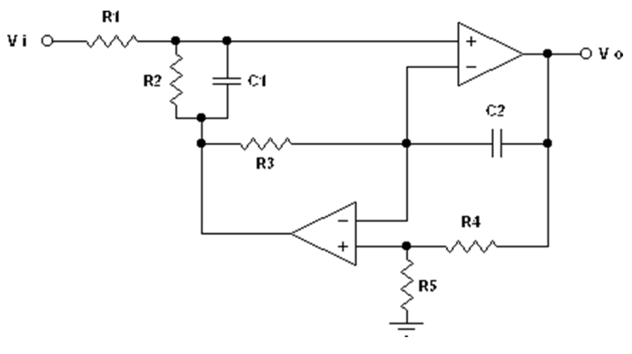
1.DC- en AC analyse
DC(w=0) => V_{o} =K*V_{i}
AC (w=∞) => V_{o} = 0

Slide 4
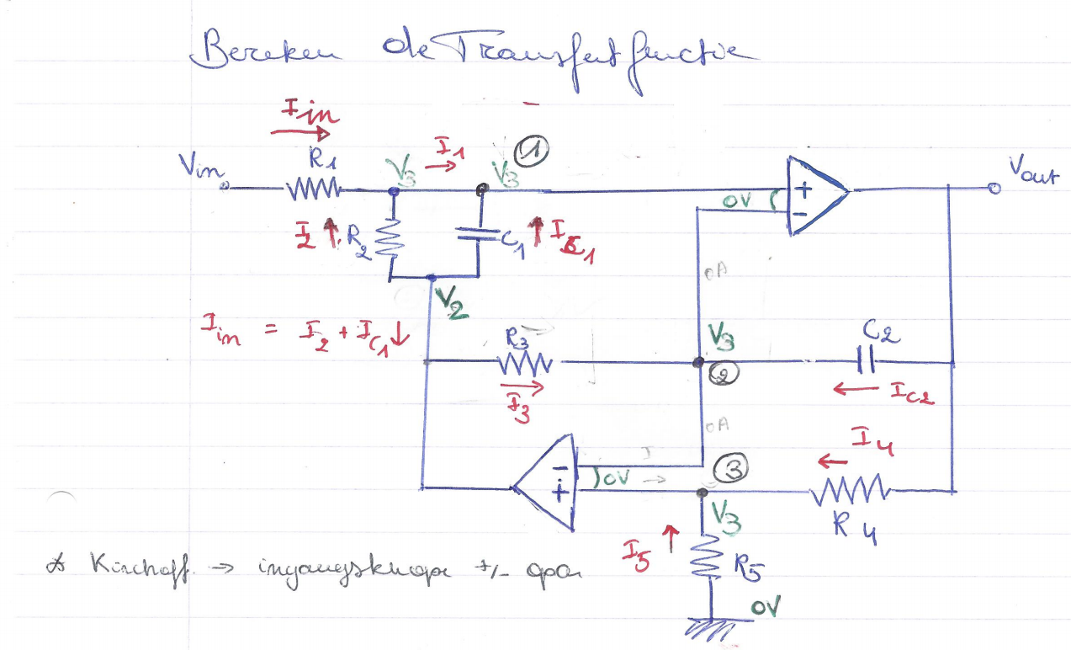
2.Transfertfunctie berekenen

Slide 5
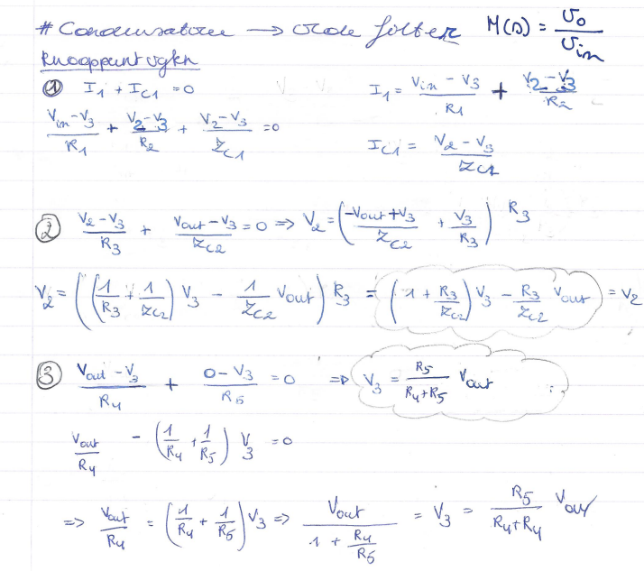
2.Transfertfunctie berekenen

Slide 6
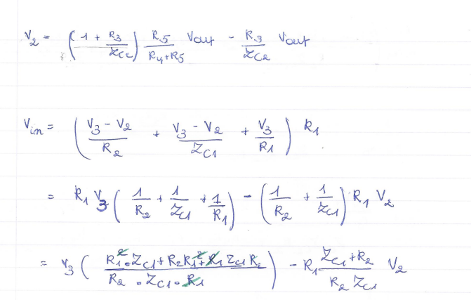
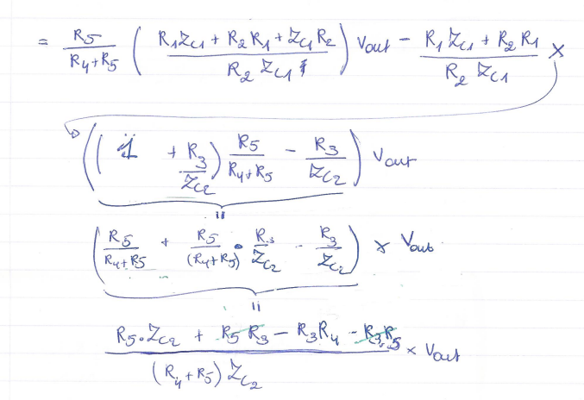
2.Transfertfunctie berekenen

Slide 7
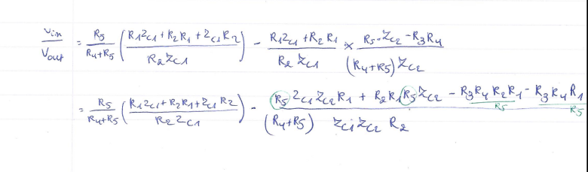
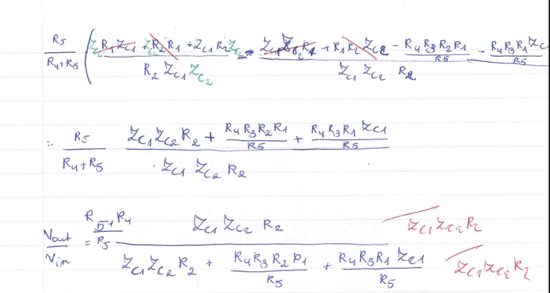
2.Transfertfunctie berekenen

Slide 8
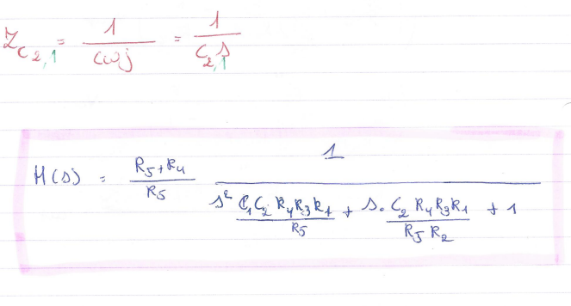
2.Transfertfunctie berekenen

Slide 9


3.Berekening f_{n}
|H($ω$)|_{db}
6dB
x100
-40dB/dec
-34dB
f_{n}=1kHz
10kHz
Log($ω$)
÷10

Slide 10

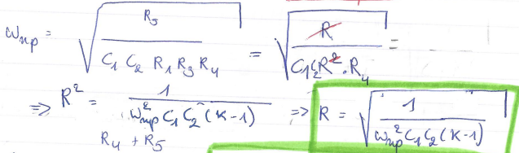
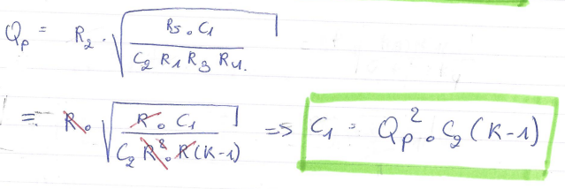
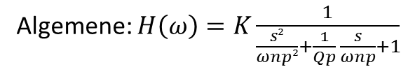

4.Karakterisatie
Algemene: $H\left(ω\right)=K\frac{1}{\frac{s²}{ωnp²}+\frac{1}{Qp} \frac{s}{ωnp}+1}$
Specifieke: $H\left(ω\right)=\frac{R5+R4}{R5}\frac{1}{s^{2}\frac{C1C2R4R3R1}{R5}+s\frac{C2R4R3R1}{R5R2}+1}$

Slide 11
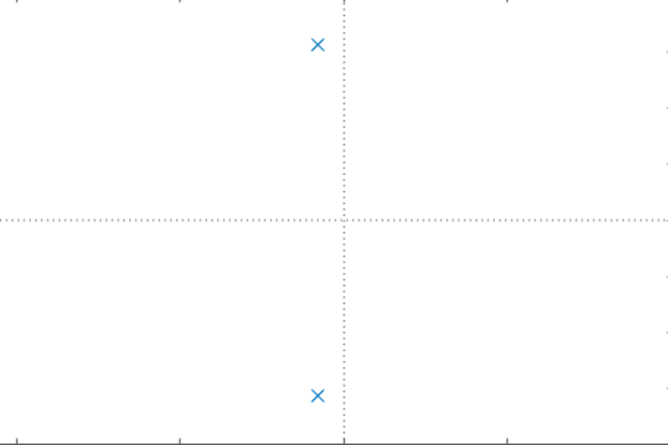



















5.Pole-zero plot
$$f_{n}=1000Hz$$
$$ω_{n}=2πf_{n}=6283 rad/s$$
$$jω$$
$$ζ=\frac{1}{2Q}=0,125$$
$${σ=ω}_{n}∗ζ=785,375 rad/s$$
$$poolco(6234,82,8°)$$
$$ω_{n}$$
$$co(−785,6234)$$
$θ=Bgcos⁡(ζ)$=82,8°
$$ω_{n}\sqrt{1−ζ^{2}}$$
$$p=−σ+{jω}_{n}\sqrt{1−ζ^{2}}=−785+j6234$$
$$θ_{p}$$
$$=6283∠82,8°$$
$$σ$$
$$σ$$
$$p^{′}=−σ−{jω}_{n}\sqrt{1−ζ^{2}}=−785−j6234$$
$$θ_{p′}$$
$$=6283∠−82,8°$$
$$co(−785,−6234)$$
$$poolco(6234,82,8°)$$

Slide 12

6.Bodediagram
|H(ω)|_{dB}
Q=4=12dB (tov 6db)
K =6dB=2
0dB
-40dB/dec
-34dB
Log(ω)
$∠$H(ω)
ω_{n} = 1kHz
0°
Log(ω)
-90°
-180°

Slide 13
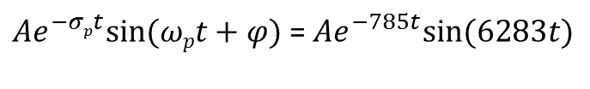
7.Stapresponsie
V_{o}(s)
$Ae^{−σpt}sin⁡(ωpt+φ)$ = $Ae^{−785t}sin⁡(6283t)$
2V
f=0
0V
f=∞
t(s)

Slide 14
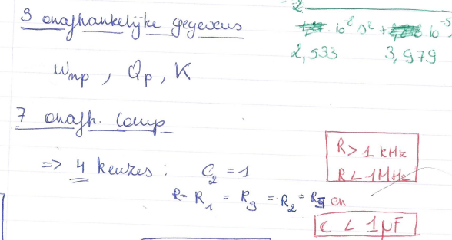

8.Ontwerpvergelijkingen

Slide 15
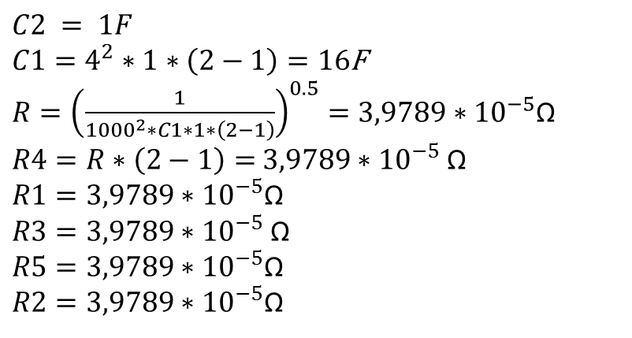
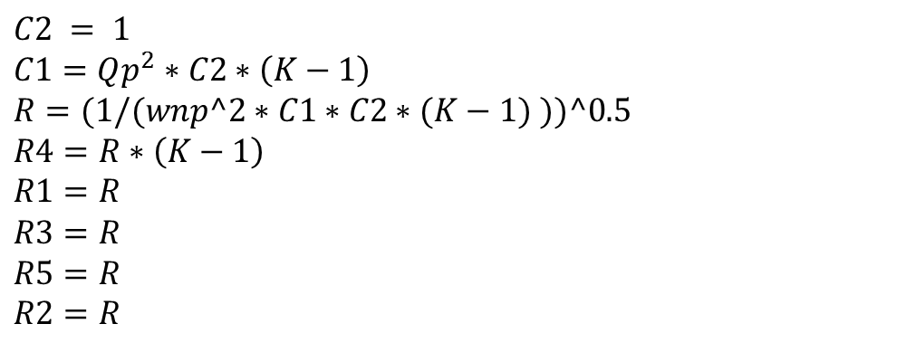
9.Voor impedantie schaling: componenten
$$C2 = 1$$
$$C1=Qp^{2}∗C2∗\left(K−1\right)$$
$$R=(1/(wnp^2∗C1∗C2∗(K−1) ))^0.5$$
$$R4=R∗\left(K−1\right)$$
$$R1=R$$
$$R3=R$$
$$R5=R$$
$$R2=R$$
$$C2 = 1F$$
$C1=4^{2}∗1∗\left(2−1\right)=16$F
$R={\left(\frac{1}{{1000}^{2}∗C1∗1∗\left(2−1\right)}\right)}^{0.5}=3,9789{∗10}^{−5}$Ω
$R4=R∗\left(2−1\right)=$ $3,9789{∗10}^{−5}\text{Ω}$
$R1=3,9789{∗10}^{−5}$Ω
$$R3=3,9789{∗10}^{−5}\text{Ω}$$
$R5=3,9789{∗10}^{−5}$Ω
$R2=3,9789{∗10}^{−5}$Ω

Slide 16
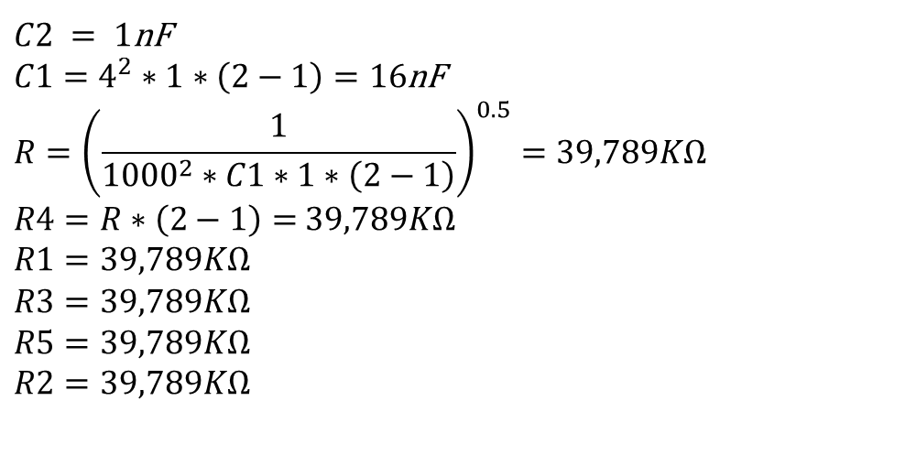
9.Impedantie schaling
$C2 = 1$nF
$C1=4^{2}∗1∗\left(2−1\right)=16$nF
$$R={\left(\frac{1}{{1000}^{2}∗C1∗1∗\left(2−1\right)}\right)}^{0.5}=39,789KΩ$$
$R4=R∗\left(2−1\right)=$ $39,789KΩ$
$$R1=39,789KΩ$$
$$R3=39,789KΩ$$
$$R5=39,789KΩ$$
$$R2=39,789KΩ$$
Schaalfactor= SF= 10^9
C1 = C1/SF
C2 = C2/SF
R = R*SF

Slide 17
MATLAB

Slide 18
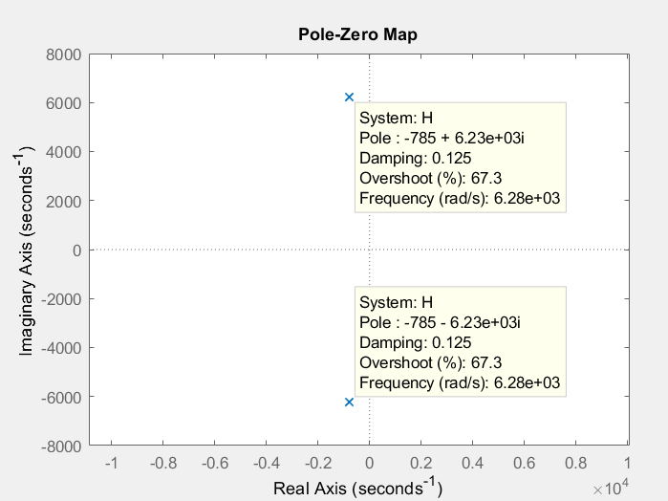
1.Pole-Zero plot
Berekeningen en aanduiding Re en Im deel zie dia 11,
Matlab waarden komen overeen met berekende waarden.
zeta
wn

Slide 19
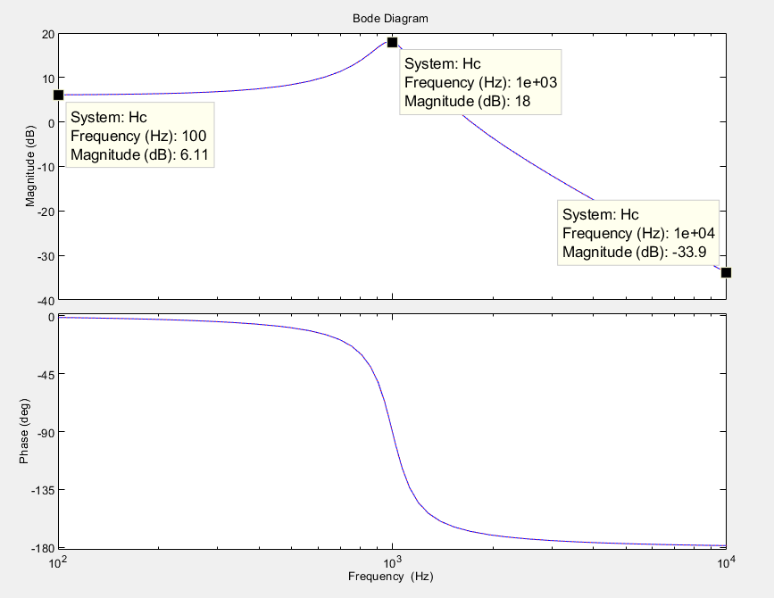
2.Bodediagram
w_{n}
Q+K
K

Slide 20
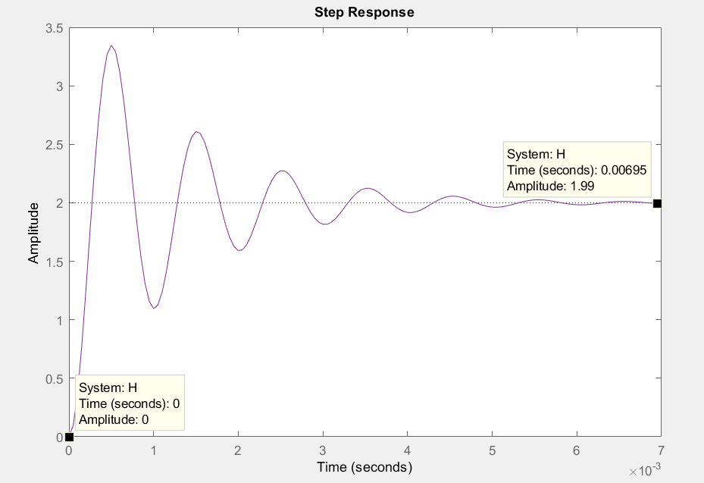
3.Stapresponsie

Slide 21
PSPICE

Slide 22
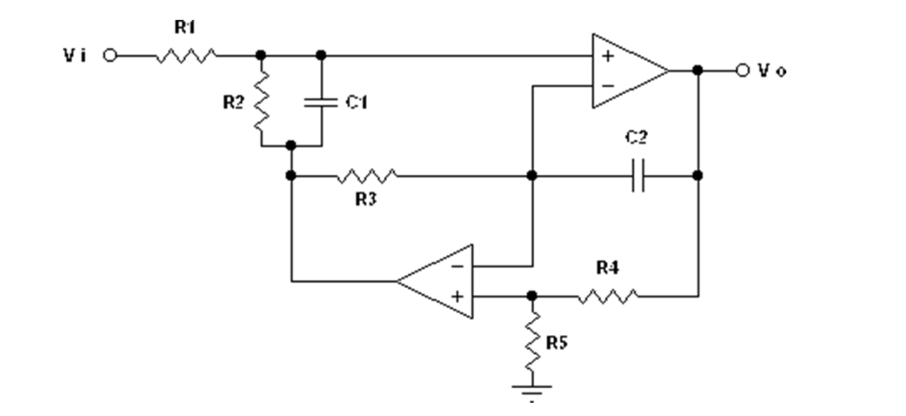
1.Schema met nummering
1
2
5
4
3
6
0

Slide 23
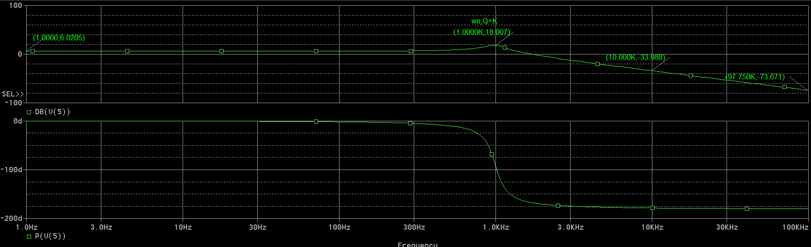
2.Bodediagram: ideaal
K
Helling: -40dB/dec
HF: Een ideale opamp heeft geen fysische beperkingen en filtert dus ideaal. Het zal blijven verzwakken met -40dB/dec en de fase blijft op -180°.

Slide 24
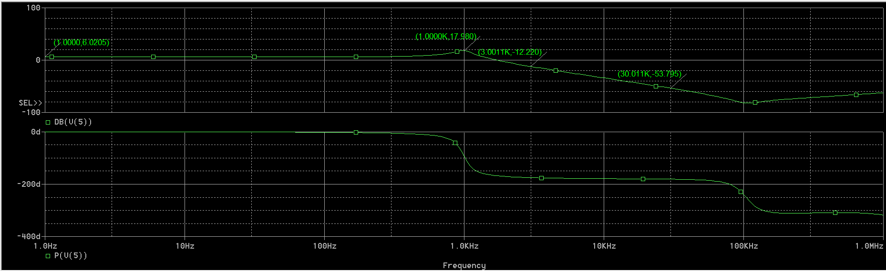
2.Bodediagram: VCVS
K
(Wn,Q+K)
-40dB/dec
HF: Een VCVS opamp heeft fysische beperkingen en filtert dus niet ideaal. Het zal bij zeer hoge frequenties niet meer verzwakken met -40dB/dec en de fase zakt verder

Slide 25
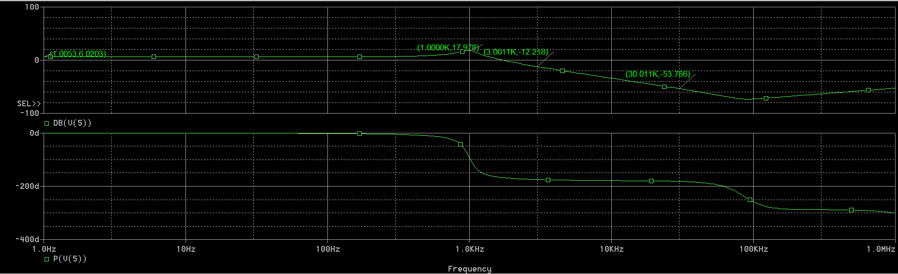
2.Bodediagram: TL084
K
(Wn,Q+K)
-40dB/dec
HF: Een TL084 opamp heeft fysische beperkingen en filtert dus niet ideaal. Het zal bij zeer hoge frequenties niet meer verzwakken met -40dB/dec en de fase zakt verder3,

Slide 26
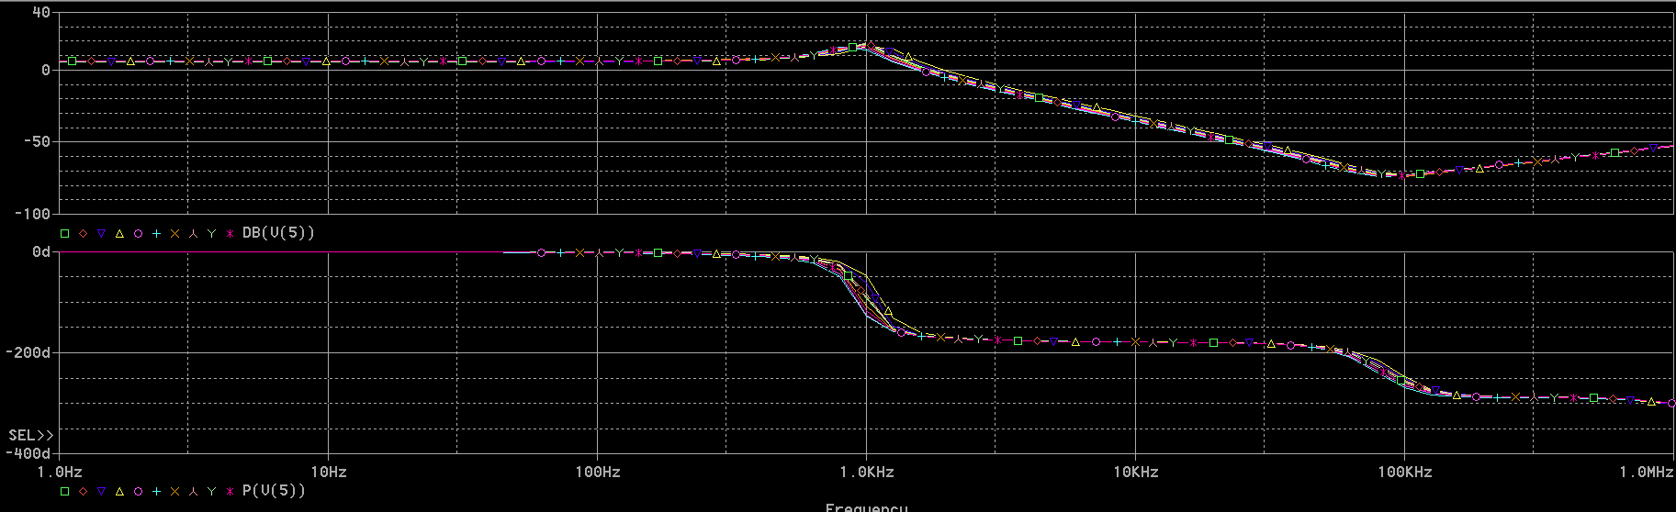
3.MC-analyse: TL084 (R 5% en C 20%)

Slide 27
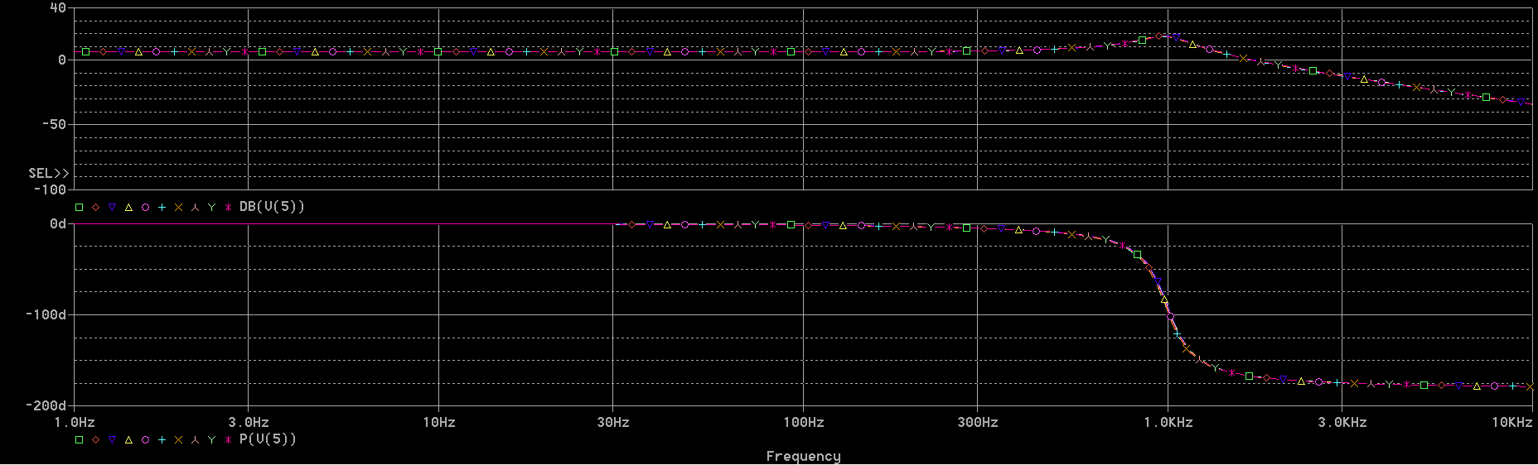
3.MC-analyse: TL084 (R 1% en C 1%)

Slide 28
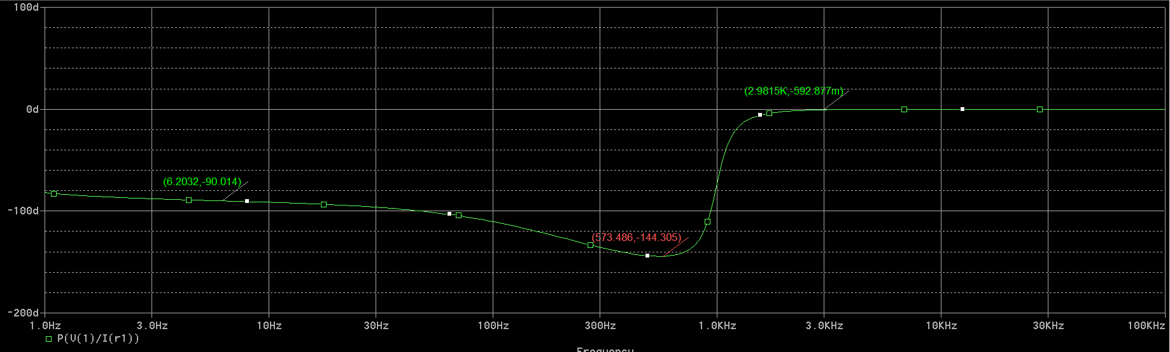
4.Frequentie weergave Z_{in} TL084
0° - Resistief
-90° -capacitief

Slide 29
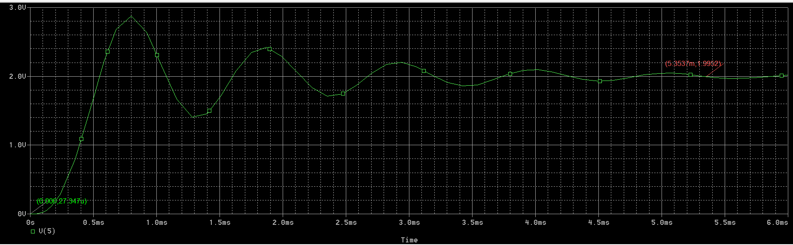
5.Stapresponsie TL084
2V~1,9952V
t=0 en 0V

